Slide 1
Geant4
Результаты за прошлую неделю
  Готов механизм безлопастного взаимодействия со фронтом (настроили работу с CORS)
  Готов ELK stack (в первой версии)
  Готов RаbbirMQ как брокер очередей для работы с примерами
  Готов механизм загрузки примеров
  Готов интерфейс по администрированию geant-backend (через pgadmin)
  Готов макет дизайна
  Подобрано несколько цветовых
  И ещё по мелочи

Slide 2
Geant4
В процессе
  Переписывание механизма работы с примерами под новый формат
  Интеграционное тестирование механизма работы с примерами
  Настройка систем фильтрации и поиска через полнотекстовую систему поиска (elasticsearch)

Slide 3
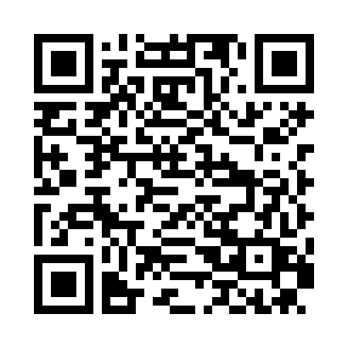
Geant4
Лучший код недели

Slide 4
Geant4
Задачи на эту неделю (тут выписано по максимуму)
  Настроить систему полнотекстового поиска
  Закрыть бэкенд для работы с примерами
  API для работы с документацией (только логика, без внутрянки)
  Дописать доку для работы с сервисами
  Сверстать авторизации и главной страницы
  Сверстать профиля
  Дизайн главной страницы
  Дизайн регистрации
  Дизайн профиля

Slide 5
Geant4
Наши задачи:
  Профиль
  Дизайн
  Документация
  Симуляции
  ELK
  CI/CD

